Slide 1
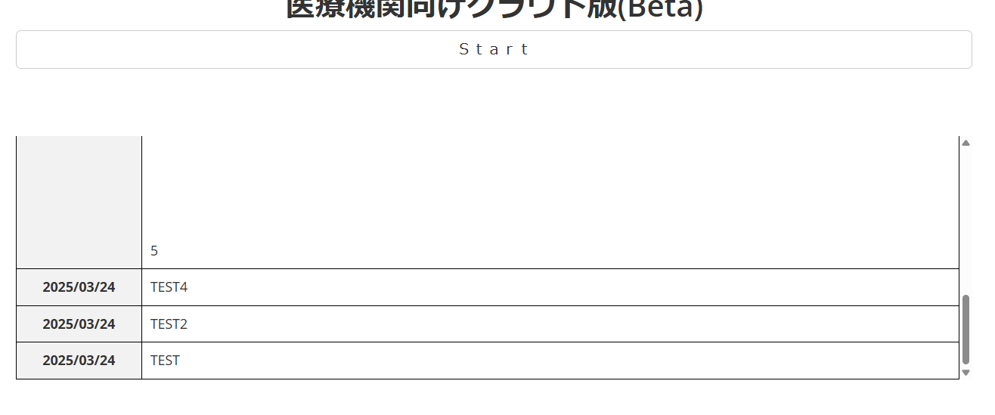
【お知らせ】の外枠をつけてほしい
イメージは下部の青枠
【お知らせ】

